Slide 1
山烛需求分析报告
汇报人：齐易捷
Growing Light团队

Slide 2
01
总体描述
02
具体要求
CONTENTS
目 录
03
功能描述
04
验收标准

Slide 3
总体描述
01

Slide 4

应用目标
目标用户为教育资源匮乏地区的义务阶段教育学生群体、青年志愿者（主要为大学生群体）以及社会上的爱心人士。
本平台可以与高校、社会的志愿者团体合作，并在全国开放。它能为所有贫困地区孩子提供更多的教育机会，也能帮助想参与支教等志愿服务但受制于客观因素的热心人士贡献自己的力量。
山烛

Slide 5


产品前景
中国大学MOOC
无法和志愿者对接
学生无法有效地和老师交流问题
美丽中国
侧重于捐赠和志愿活动组织
没有涉及到线上教育的内容

Slide 6
产品前景
学习讨论
线上支教
视频学习
爱心捐款

Slide 7
具体要求
02

Slide 8
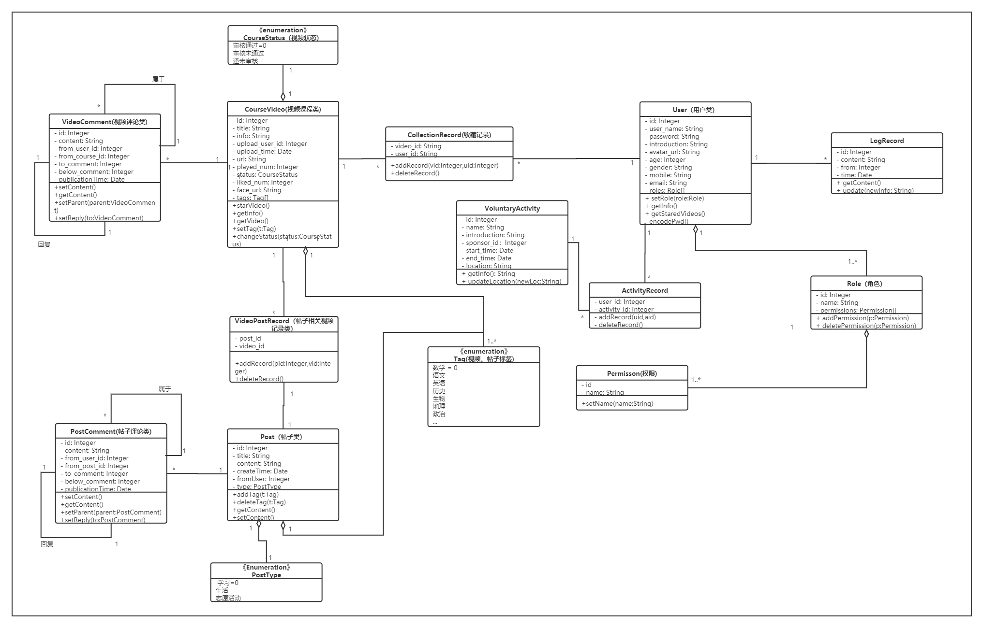
类图

Slide 9
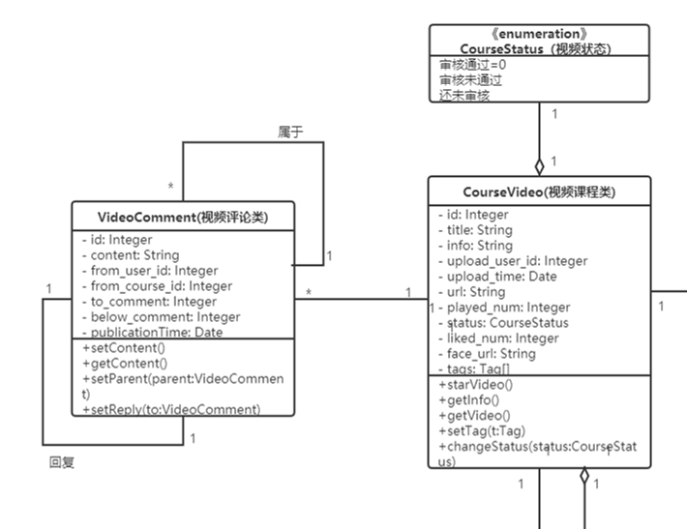
视频类 & 视频评论类

Slide 10
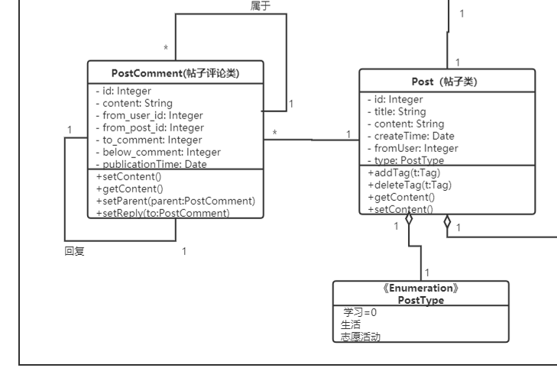
帖子类 & 帖子评论类

Slide 11
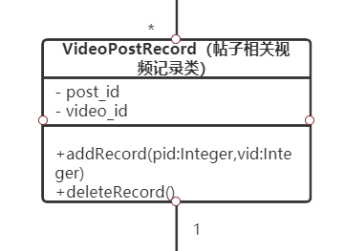
帖子相关视频记录

Slide 12
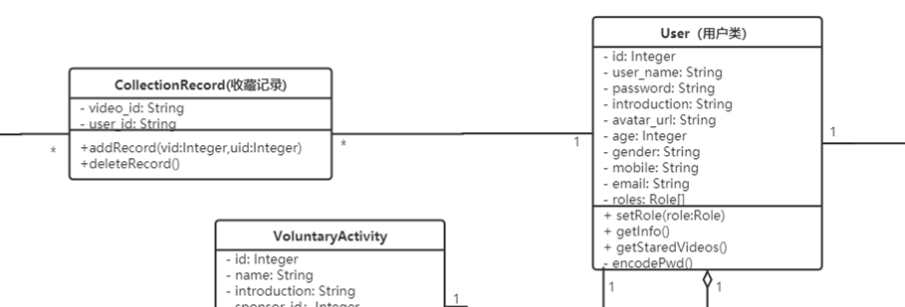
用户类 & 用户收藏记录类

Slide 13
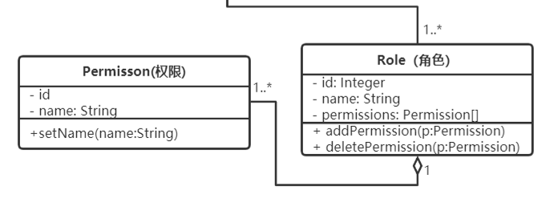
权限类 & 角色类

Slide 14
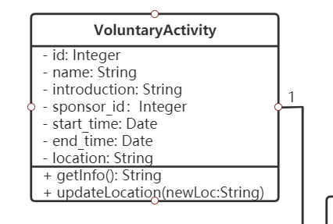
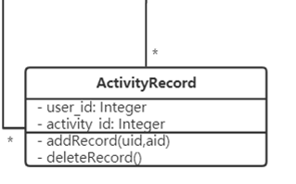
捐赠志愿活动类 & 活动记录类

Slide 15
属性
可用性
安全性
页面的点击率。
用户完成每个功能所需要的平均时间。
对用户的个人信息、密码进行加密存储。
对于用户上传的视频和课件，让用户选择是否可以开放下载，若用户不同意，则关闭下载权限。
提供维权帮助，保障视频作者的创作权不受侵害。

Slide 16
功能验收与界面验收
03

Slide 17
登录注册·功能验收
导航栏：
登录页面跳转
退出登录
基本个人信息展示（抽屉）
视频主页跳转
话题主页跳转
捐赠主页跳转
个人中心主页跳转
搜索栏提供搜索
视频主页：
轮播图广告推荐
登录后视频推荐
游客（未登录）视频推荐
视频基础内容展示（播放、标题、封面等）
按标签对视频内容分区并展示
各个分区排行榜展示
点击视频播放

Slide 18
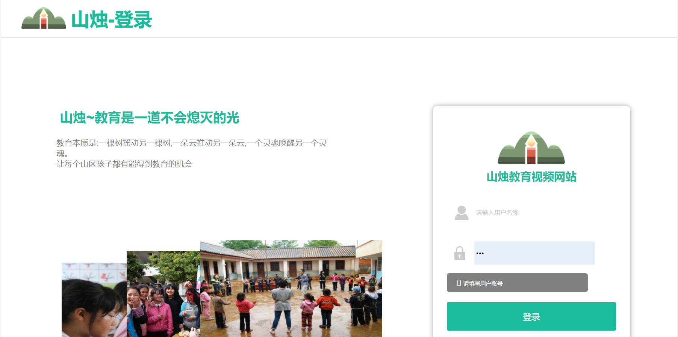
登陆注册·界面验收
未注册用户进入登陆界面并点击注册直接跳转到注册页面
密码错误提示密码错误并且删除当前输入密码
点击发送验证码提示发送成功并且 1 分钟之内不能再次发送
输入密码时使用暗文自动隐藏字符用 * 代替输入字符
注册输入的两次密码如果两次密码不同，需要提示两次密码输入不同
注册成功后自动跳转到登录界面
记住密码可在一段时间内实现免密登录。
点击忘记密码可进入修改密码界面，进行相应的邮箱验证等过程才能进行修改密码，修改密码，成功后可跳转到登陆页面

Slide 19
视频区（主页）·功能验收
导航栏：
登录页面跳转
退出登录
基本个人信息展示（抽屉）
视频主页跳转
话题主页跳转
捐赠主页跳转
个人中心主页跳转
搜索栏提供搜索
视频主页：
轮播图广告推荐
登录后视频推荐
游客（未登录）视频推荐
视频基础内容展示（播放、标题、封面等）
按标签对视频内容分区并展示
各个分区排行榜展示
点击视频播放

Slide 20
视频区（主页）·界面验收
导航栏：
未登录：
点击视频主页和话题主页实现跳转
点击捐赠主页和个人中心转为登录页面跳转
登录：
四个主模块导航实现跳转
侧边抽屉展示用户头像、昵称、等级等基本信息，并附带个人中心分功能跳转按钮
视频主页：
每个视频显示标题、封面、播放量等信息
最上方div左浮动栏轮播图正常轮播，右浮动栏综合视频推荐
视频推荐内容符合用户基本信息，满足用户需求
视频分区合理，低年级、高年级等
视频分区左浮动栏热门视频推荐，右浮动栏视频播放排行榜
主页内容（包括视频封面、标题、轮播图等）符合项目主题
排版美观，界面简洁，控件之间保持合理间距

Slide 21
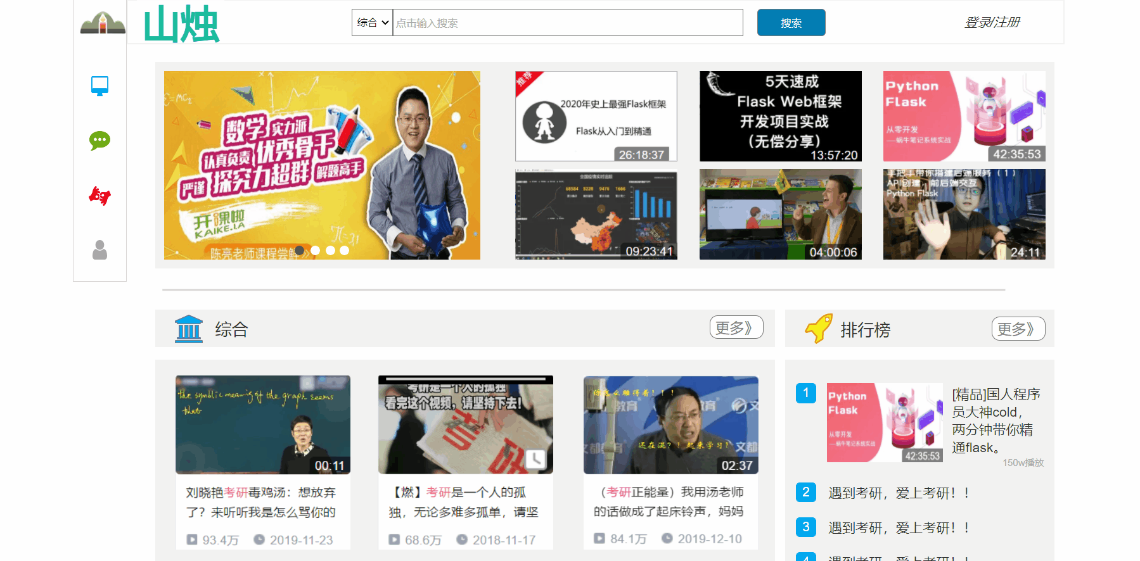
视频区（主页）·原型演示

Slide 22
讨论区·功能验收
讨论区主页
查看话题
搜索话题
筛选话题
排序话题
创建话题
话题内
关注贴主
评论话题
点赞话题
评论话题
点赞话题

Slide 23
讨论区·界面验收
讨论区主页
最上方是网站logo，点击返回首页，以及全局搜索
中间是讨论区主界面
每个讨论话题：
最左部分显示封面，右部分按顺序显示话题标题、话题部分内容、查看数、话题发起人、点赞数、评论数、查看数
往下是分页栏
最下方是发布话题部分：
用户头像、昵称
一个输入框，用于输入要发表话题标题
下方一个文本框，用于输入话题内容
话题内
左部分：
每个话题：
左部分显示话题发起人的头像和名称，右部分按顺序显示内容、点赞数、话题评论
话题发布人会有特殊标识
话题内评论：
格式与话题相同，但所占空间会较小
往下是分页栏
最下方是发布评论部分：
显示用户头像、昵称
一个文本框，用于输入评论内容
右部分：
最上方显示题主信息，可关注题主
往下是热门话题：
包含标题、部分内容、话题发起人、日期时间

Slide 24
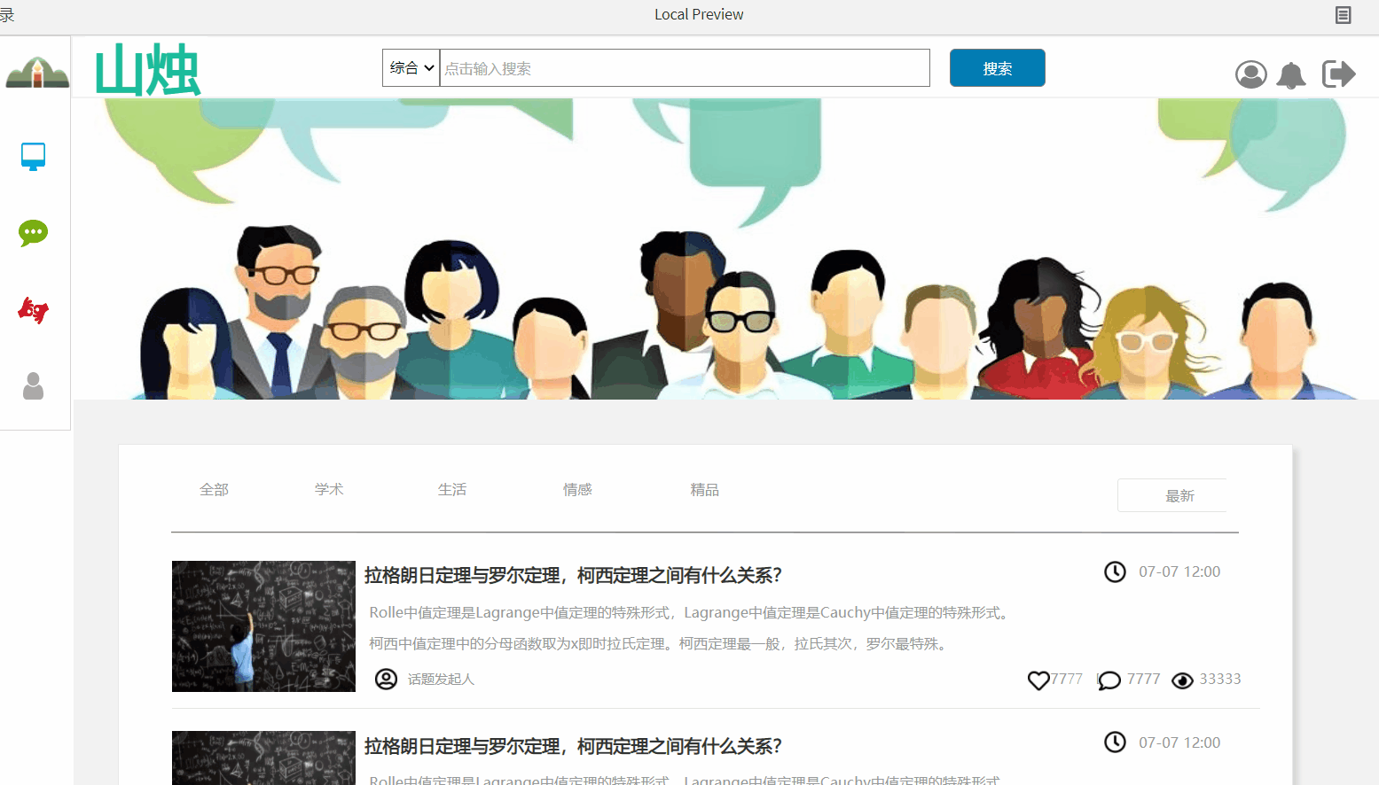
讨论区·原型演示

Slide 25
全局搜索·功能验收
全局搜索
根据所给搜索关键词展示搜索结果
采用标签页对搜索结果进行分类：视频、话题、活动
对搜索结果进行分页
根据筛选条件筛选搜索结果
根据排序条件对搜索结果进行排序
点击视频跳转到相应播放页面
点击话题跳转到相应话题页面
点击活动跳转到相应活动页面

Slide 26
全局搜索·界面验收
全局搜索
搜索结果分类采用标签页进排版
搜索所得的具体内容采用卡片式布局
所得搜索结果卡片包含基本信息：
视频：包含封面、标题、播放量、发布时间
话题：包含标题、部分内容摘取、发布时间、浏览数量，可包含封面
活动：包含活动名称、时间、举办组织、举办日期
内容分页功能正常，包含：
最近五个页面跳转
回到第一页
转到最后一页
上一页、下一页
选择器选择跳转页数
搜索结果满足搜索条件，不展示无关内容
筛选条件按照标签进行筛选，正常展示筛选内容，支持多个筛选条件
能够按照排序条件排序，默认排序方式为热门排序

Slide 27
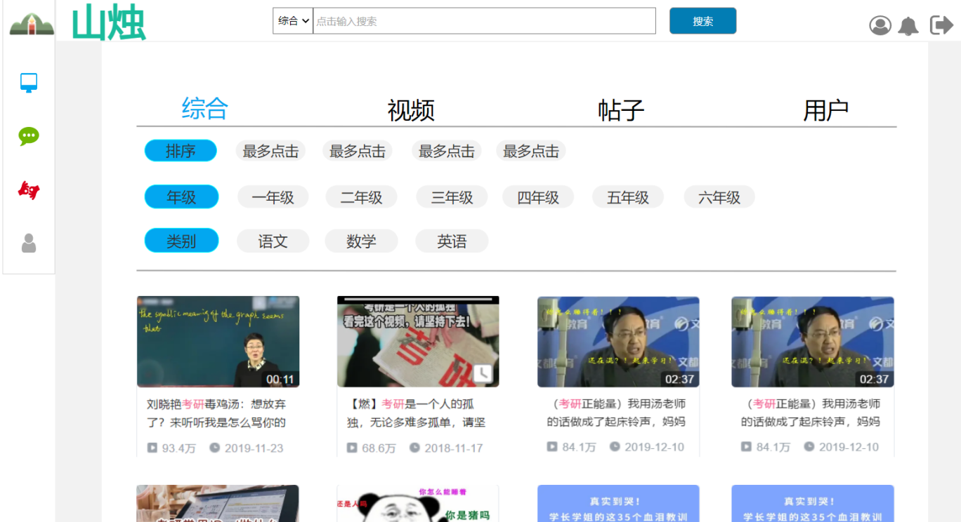
全局搜索·原型展示

Slide 28
捐赠区·功能验收
捐赠区
活动的相关信息用文字，图片描述
捐赠物品的清单
捐赠物品需选择送达物品方式
用户可填写快递单号

Slide 29
捐赠区·界面验收
讨论区主页
捐赠区主界面
按平台，第三方两类显示的活动版块，显示近期正在进行中活动的反馈信息的版块
活动的检索框，支持模糊查询，跳转活动库，显示查询结果
捐赠活动详细界面
显示活动的图片，名称，编号，时间，参与人数
分页显示活动的详情，反馈
页面设置参加按钮，若用户未登录，跳转登录界面；若已登录，跳转用户捐赠界面
用户捐赠界面
显示活动的相关信息
待输入捐赠物品的清单，快递单号的输入框
活动库
显示平台所有活动
显示检索活动的结果
按进行中，已结束筛选活动

Slide 30
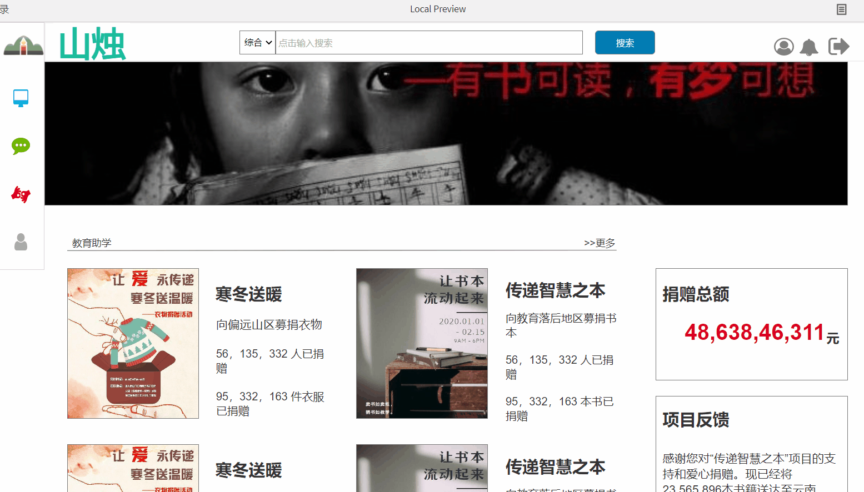
捐赠区·原型演示

Slide 31
个人中心·功能验收
●
展示用户的个人信息如昵称、个人简介等
修改用户的个人信息
查看、删除自己收藏的帖子和视频
查看、编辑或删除自己发布的所有帖子
查看、编辑、删除自己投稿的视频
发布新帖
投稿视频
志愿者认证

Slide 32
个人中心·界面验收
个人中心主页
若未进行志愿者认证，点击“点击认证”按钮跳转至志愿者认证界面
展示部分用户投稿的视频、帖子、收藏内容，用户点击视频封面或帖子时跳转至具体内容，点击“更多”按钮跳转至具体的视频、帖子、收藏管理界面；
展示公告栏，用户可以编辑自己的公告
侧边抽屉
按主页、视频、帖子、收藏、个人信息分成几个模块，点击对应的选项卡能跳转至相应界面
展示用户的昵称、头像、个人简介等信息

Slide 33
个人中心·界面验收
投稿视频界面
若未进行志愿者认证，提示认证，点击“认证”按钮跳转至志愿者认证界面，认证完毕后，点击“确认认证”按钮跳转至视频管理界面。
视频以全部、进行中、审核中、已完成几个类别进行展示点击对应的选项卡将显示该类全部视频
点击视频封面跳转至相应的视频界面
点击视频的“编辑”按钮跳转至视频的编辑界面
点击“删除”按钮将删除该视频
点击“上传投稿”跳转至上传投稿视频的界面
输入投稿视频的各个信息后点击“提交”按钮跳转回投稿视频界面，并对视频列表进行更新
帖子管理界面
帖子以全部、进行中、审核中、已完成几个类别进行展示
点击对应的选项卡将显示该类全部帖子，点击帖子的“编辑”按钮跳转至帖子的编辑界面
点击“删除”按钮将删除该帖子
点击“发布新帖”跳转至发布新帖的界面
输入帖子的各个信息后点击“提交”按钮跳转回帖子管理界面，并对帖子列表进行更新

Slide 34
个人中心·界面验收
收藏界面
分为收藏的视频和收藏的帖子两个界面，点击对应的选项卡跳转至该界面，两个界面分别展示所有收藏的视频和收藏的帖子以及收藏它们的时间，并可将它们移出收藏夹
个人信息管理界面
可以编辑用户的昵称、性别、地址、手机号码、出生日期、个人简介这些用户信息，点击“保存”按钮后改动生效。

Slide 35
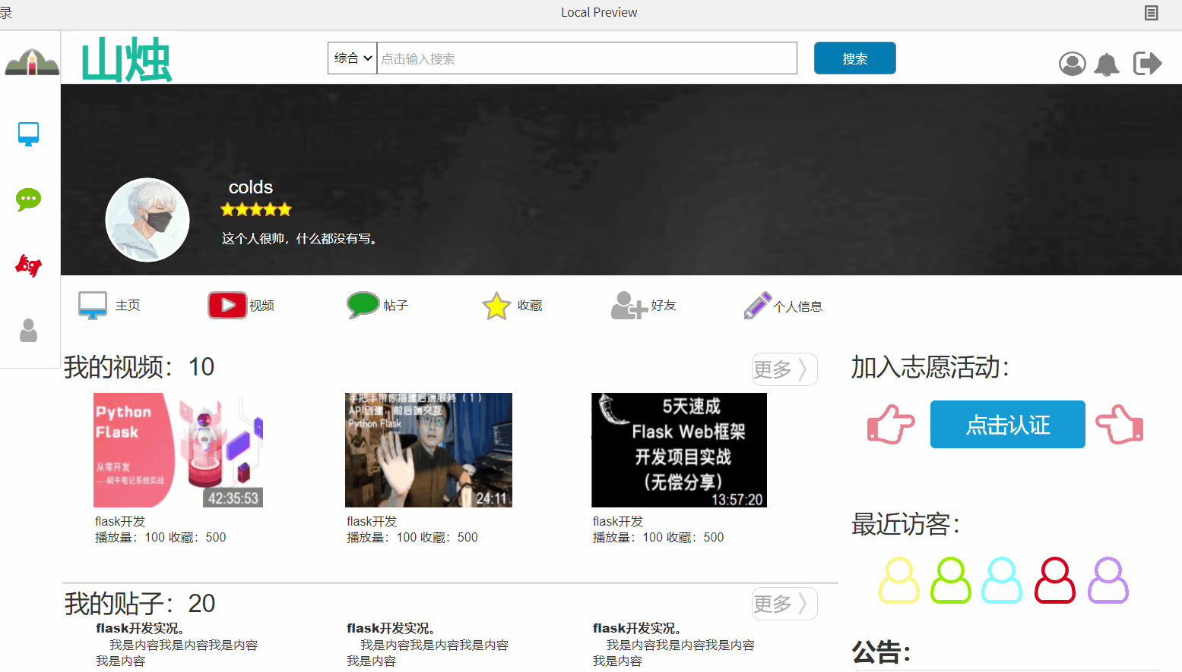
个人中心·原型演示

Slide 36
视频播放·功能验收
视频播放
播放视频
转发视频
发表评论
查看评论

Slide 37
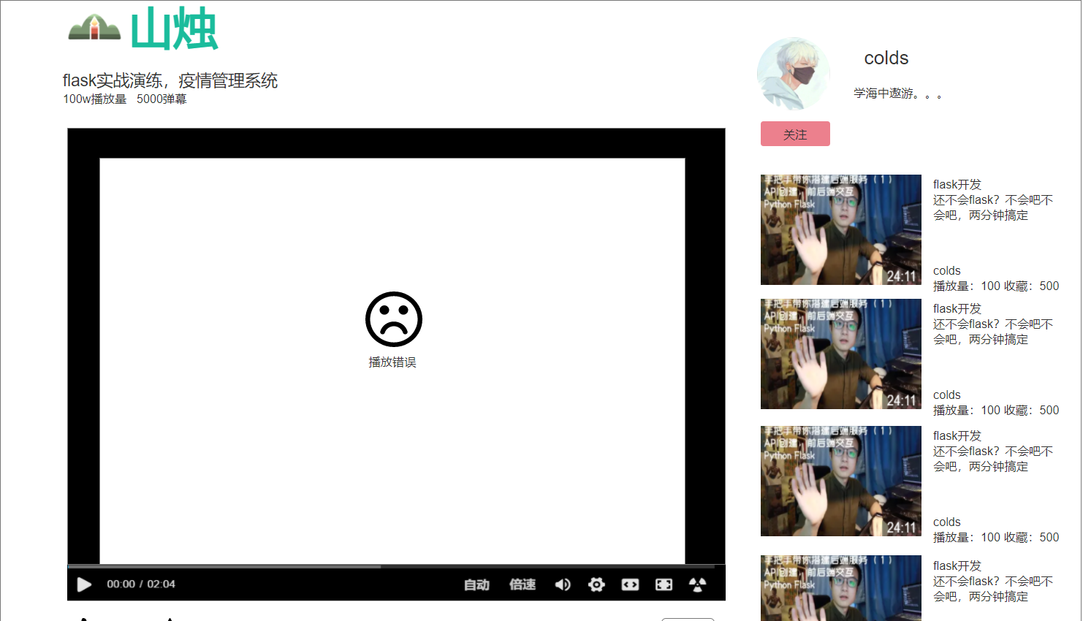
讨论区（主页）·界面验收
视频播放页面
左侧：
最上方是网站logo，点击返回首页
视频播放主界面
显示视频标题、播放量
视频播放区
视频下方是收藏、转发按钮
按钮下方是视频简介和视频标签
评论区：
一个输入框，用于发表评论
下方多个文本框，显示所有评论
右侧：
作者头像、签名等
相关视频推荐列表（包括视频封面、标题、作者、播放量以及收藏量），点击视频可前往观看其他视频。

Slide 38
谢谢您的观看
THANK YOU VERY MUCH
汇报人：齐易捷
Growing Light团队

Slide 39




财务建议及预算
标题内容
标题内容
在此框中选择粘贴并选择只保留文字
在此框中选择粘贴并选择只保留文字
标题内容
标题内容
在此框中选择粘贴并选择只保留文字
在此框中选择粘贴并选择只保留文字

Slide 40




财务分析及评价
01
请输入您的标题内容
请您输入文字，或在此框中选择粘贴。
02
请您输入文字，或在此框中选择粘贴。
请您输入文字，或在此框中选择粘贴。
03

Slide 41

财务分析及评价
您的内容打在这里，或者在此框中选择粘贴，并选择只保留文字。
关键字
您的内容打在这里，或者在此框中选择粘贴，并选择只保留文字。
您的内容打在这里，或者在此框中选择粘贴，并选择只保留文字。
关键字
关键字

Slide 42
财务分析及评价
请在这里添您的标题内容
在此框中选择粘贴，并选择只保留文字。
在此框中选择粘贴，并选择只保留文字。
在此框中选择粘贴，并选择只保留文字。
在此框中选择粘贴，并选择只保留文字。
请在这里添您的标题内容
在此框中选择粘贴，并选择只保留文字。
在此框中选择粘贴，并选择只保留文字。
在此框中选择粘贴，并选择只保留文字。
在此框中选择粘贴，并选择只保留文字。

Slide 43

使用说明
PPT配色
设计尺寸：16:9
关于字体：
建议字体：微软雅黑或思源黑体。
预览图中为思源黑体。

